Slide 1


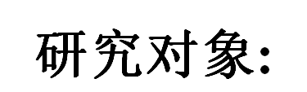

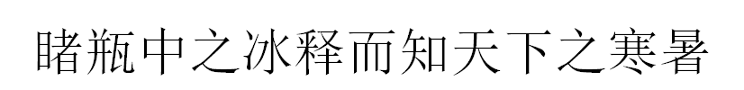



Slide 2
物体是由大量分子、原子组成的，这些微观
粒子的不停的、无规则的运动称为分子热运动。
热现象是物质中大量分子无规则运动的集体
表现。
研究对象的特点:
无规则运动
永不停息
数目巨大

Slide 3
热学的研究方法：
1.宏观法 Macroscopic method
最基本的实验规律→逻辑推理(运用数学) —找出普遍适用的规律—称为热力学 Thermodynamics。
优点：具有高度的可靠性和普遍适用性。
缺点：没有深入到物质的微观结构去研究，未揭示微观本质，一些宏观现象（如涨落）不能解释。

Slide 4
2.微观法 Microcosmic method
物质的微观结构 + 统计方法 —— 称为统计物理学. 其初级理论称为气体动理论 Kinetic theory of gases（气体分子运动论）。
优点：揭示了热现象的微观本质，从基本原理出发可以得到热力学的三个定律，使其获得更深刻的意义解决了热力学不能解决的问题（如比热理论及涨落现象）。
缺点：可靠性、局限性问题，统计物理所采用的模型只是物质的实际结构的近似代表，其结果不能与实际完全符合，只是接近于实际。但随着人们对物质结构的认识的深入，统计物理的结果也将逐步更接近实际。
宏观法与微观法相辅相成，相互补充，缺一不可。

Slide 5
§9-1 气体动理论(Kinetic theory of gases)和理想气体模型

Slide 6
一、实际气体的分子状况
1. 物质是由分子构成的，分子具有一定的质量和体积，N_{A} = 6.022 141 5×10²³ mol⁻¹。
2. 分子处于不停息的热运动中, 布朗运动是分子热运动的间接证明。
3. 分子之间以及分子与器壁之间进行着频繁碰撞,每个分子的运动速率和运动方向都在不断地、突然地发生变化。压强的产生
碰撞会引起系统中动量、能量、分子密度和分子种类的均匀化。与此相应，系统的一系列宏观性质的均匀化。

Slide 7
4.分子之间存在分子力作用
实验证明当分子间距r 较大时，没有力。随着 r 的减小，出现引力，但当两分子靠近到 r ＝ r₀（称平衡距离）以内时，相互间产生强烈的斥力作用而推斥开。
F 斥力
r
O
r₀
引力

Slide 8
二、理想气体的模型 ( perfect gas )
  1. 构成理想气体系统的分子是具有一定质量的单个质点或多个质点的某种组合。
分子的结构和大小可忽略不计——质点模型
  2. 视为质点的气体分子遵从牛顿运动定律。
意味着理想气体模型本身以及由此所得到的结论都属于经典物理的范畴

Slide 9
  3. 气体分子之间和分子与容器器壁分子之间，除以碰撞的形式发生相互作用外，不存在分子力的相互作用。
分子间的相互作用可忽略不计
4. 气体分子之间以及气体分子与容器器壁分子之间的碰撞都是完全弹性碰撞，因而碰撞前、后不但动量守恒，而且动能也保持不变。
分之间、分子与器壁的碰撞为完全弹性。

Slide 10
三、理想气体状态的描述
1、平衡态
1. 一个任意的气体系统，如果外界对它没有作用和影响，（系统与外界没有作功或传热等方式的能量交换）经过一定时间后，系统必将达到一个稳定的、其宏观性质不随时间变化的状态，这种状态称为气体系统的平衡态。
热动平衡

Slide 11
2. 态参量 ：
对于一个物质系统来说，可以用一组宏观物理量来描述它所处的平衡态。这组描述系统状态的宏观物理量，称为态参量。
  常用的状态参量有四类：
  几何参量（如：气体体积）
  力学参量（如：气体压强）
  化学参量（如：混合气体各化学组
  分的质量和摩尔数等）
  电磁参量（如：电场和磁场强度，
  电极化和磁化强度等）
  热学参量（如：温度）

Slide 12
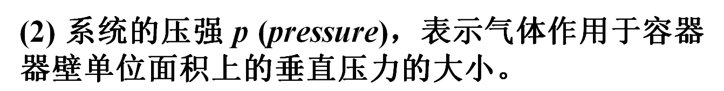
热学中常用以下三个态参量来描述系统的平衡态：
(1) 系统的体积V (volume)，表示系统中气体分子所能到达的空间的体积。

Slide 13

(3) 系统的温度T (temperature)，微观上反映了系统中分子热运动的强弱程度，宏观上表示系统的冷热程度。对温度的分度方法所作的规定，称为温标。
国际上规定热力学温标为基本温标，用T 表示。其单位是K (开尔文)。摄氏温标是常用的温标，用 t 表示，其单位是℃，它与热力学温标之间有下面的关系: t = T − 273.15 .

Slide 14
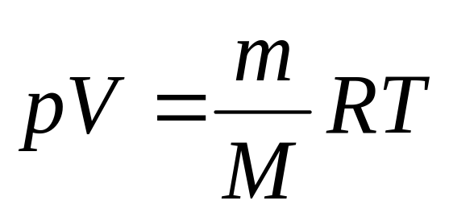

3. 理想气体物态方程
在平衡状态下，质量为m,摩尔质量为M的系统的V、p和T之间存在的关系，称为系统的物态方程。理想气体的物态方程可以表示为
（克拉珀龙方程）
ν 是系统中气体的物质的量，R是普适气体常量，
R= 8.314510 J⋅mol⁻¹⋅K⁻¹ 。
实验表明,在高温、低压条件下,各种真实气体的行为都很接近理想气体物态方程的规律。

Slide 15
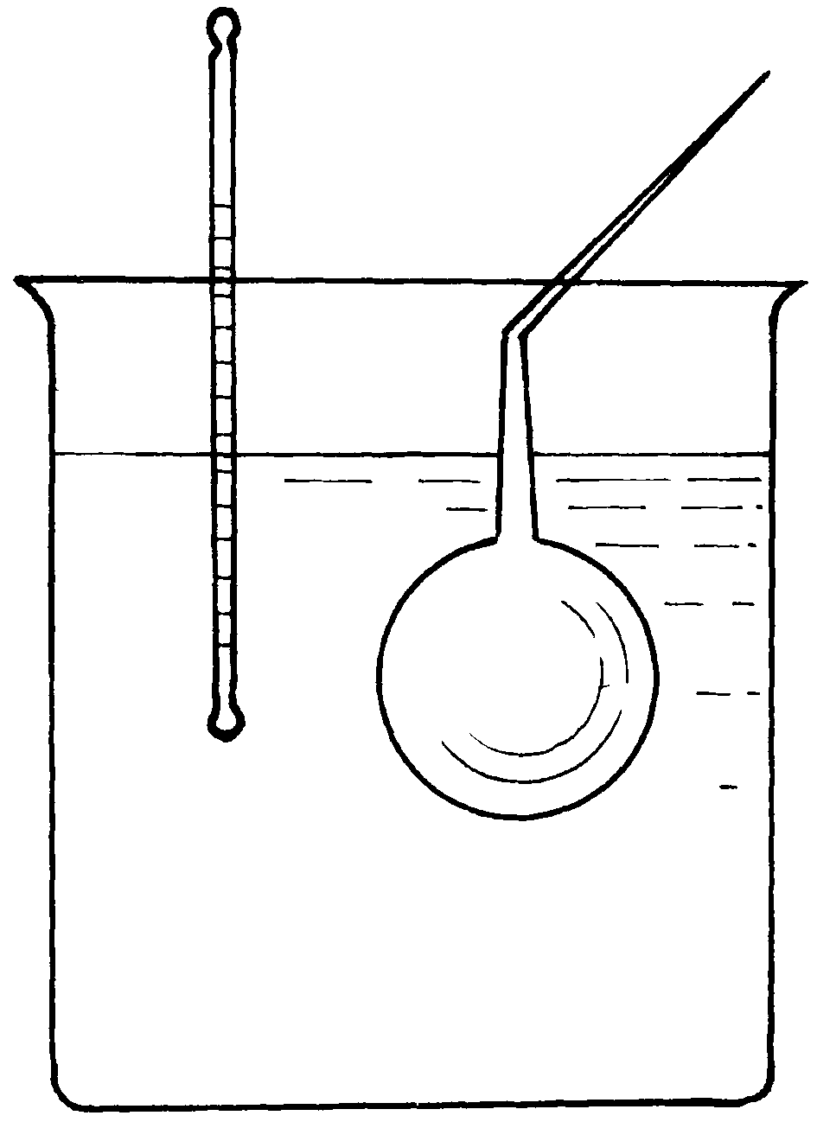
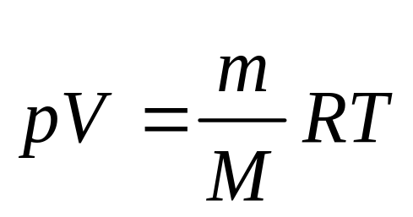
例1：下图是化学测定易挥发液体分子量的装置。 将玻璃容器中的四氯化碳放在热水中加热，四氯化碳挥发时将容器内的空气赶出。当四氯化碳全部汽化时，立即将细颈封住，这时容器内四氯化碳蒸汽的压强等于大气压。如果称得容器内蒸汽的质量为1.60×10⁻³ kg，容器的容积为301×10⁻⁶ m³ ，热水的温度为80℃，就可求得四氯化碳的分子量。
解：根据题意，可以把容器内的四氯化碳蒸汽当作理想气体，遵从理想气体物态方程

Slide 16
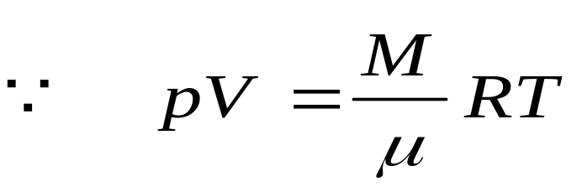
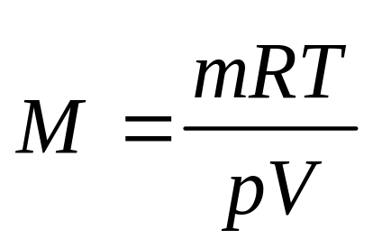
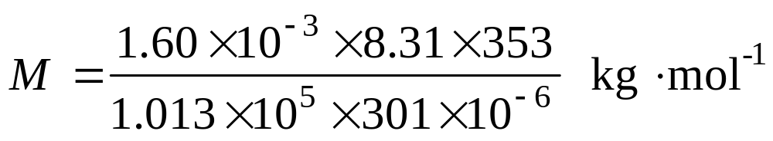
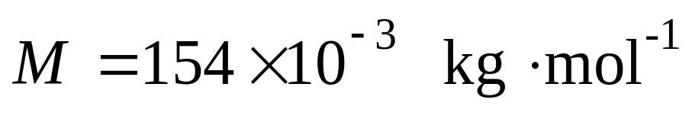
可以解出摩尔质量
将各已知量代入上式，可求得四氯化碳的 摩尔质量
所以四氯化碳的分子量为154。

Slide 17
对于由大量分子组成的热力学系统从微观上加以研究时，必须用统计的方法 .
. . . . . . . . . . . .
. . . . . . . . . . .
. . . . . . . . . . . .
. . . . . . . . . . .
. . . . . . . . . . . .
. . . . . . . . . . .
. . . . . . . . . . . .
小球在伽尔顿板中的分布规律 .

Slide 18
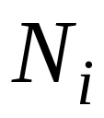

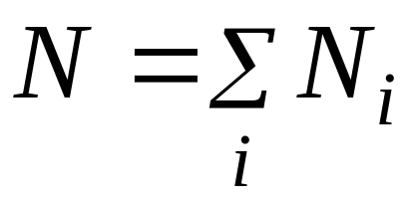
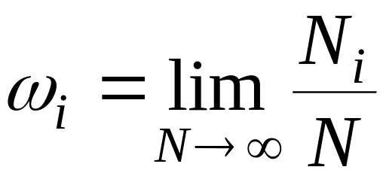

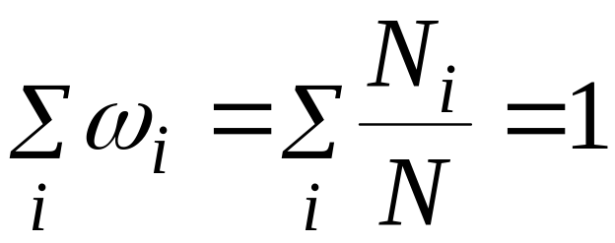
统计规律 当小球数 N 足够大时小球的分布具有统计规律.
. . . . . . . . .
设 为第 格中的粒子数 .
. . . . . . . .
. . . . . . . . .
粒子总数
. . . . . . . .
. . . . . . . . .
. . . . . . . .
概率 粒子在第 格中出现的可能性大小 .
归一化条件

Slide 19
统计规律有以下几个特点:
（1）只对大量偶然的事件才有意义.
（2）它是不同于个体规律的整体规律，统计规律给出的是在一定条件下系统处于某种状态的概率，它所反映的总是与某种宏观量相关的微观量的统计平均值。
（3）总是伴随着涨落或起伏现象，事件总数N 越少，涨落越明显，因此，统计规律只适用N 很大的情形。
（4）统计规律总是研究宏观上充分小（以保证是某点的性质）而微观上充分大（涨落小）的系统。
（5）通过求统计平均值来确定宏观量与微观量之间的关系，从而解释与揭示宏观热现象的微观本质。

